Slide 1
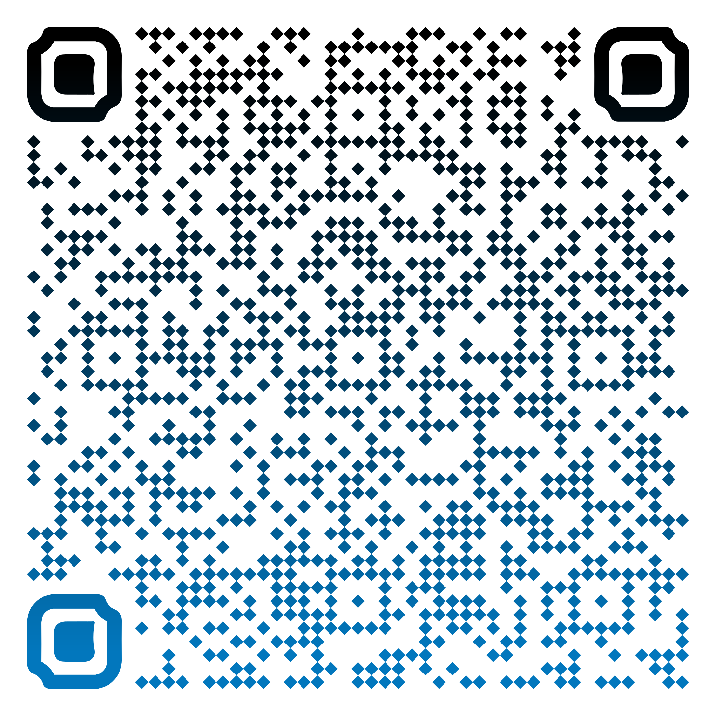
Анализ ROI рекламных каналов
Источник данных: hexlet
Интерактивный дашборд

Slide 2
Цели исследования
Определить окупаемые каналы
Выявить убыточные источники трафика
Оптимизировать бюджет на рекламу
Найти корреляцию между рекламой и органическим трафиком

Slide 3
Методология
Модель атрибуции: Last Paid Click
Период анализа: 2023–2024
Метрики:
CPU (Cost Per User) = total_cost / visitors_count
CPL (Cost Per Lead) = total_cost / leads_count
ROI = (revenue - total_cost) / total_cost * 100%

Slide 4
ТОП-3 самых окупаемых канала
Вывод Google Ads — лидер по ROI, стоит увеличить бюджет. VK Реклама стабильно окупается, можно масштабировать.

Slide 5
Каналы с отрицательным ROI
Канал | ROI (%) | Проблема
TikTok Ads | -30% | Низкая конверсия в лиды
Twitter (X) | -15% | Мало продаж
Рекомендации: Отключить: TikTok Ads (убыточный) Оптимизировать: Twitter (улучшить таргетинг)

Slide 6
Время конверсии. Влияние рекламы.
90% лидов закрываются в течение 14 дней после визита.
Пик конверсии — 3–5 день.
Вывод: Через 2 недели можно оценивать эффективность кампании.
После запуска Яндекс.Директ:
Органический трафик вырос на 22% (эффект " бесплатного" трафика)
Вывод:
Реклама не только приносит лиды, но и увеличивает узнаваемость.

Slide 7
Итоговые рекомендации
Действие | Каналы
Увеличить бюджет | Google Ads, VK Реклама
Оптимизировать | Twitter, YouTube Ads
Отключить | TikTok Ads
Не трогать | Email-рассылка (стабильный ROI)

